Slide 1


Presentación 2º Iteración
Implementación para un Sistema de Administración y Gestión de Restaurantes

Slide 2
Organización del grupo
SubGrupo de Gestión
Pérez Lopera, Adrián Víctor
Rodríguez Lumley, Sergio
Sabeg, Nabil
Subgrupo de Análisis Diseño
Guirado Navarro, Samuel
Moreno Muñoz, Carlos
Muñoz Soria, Gaspar
Subgrupo de Implementación
Dionisio Ruiz, Jose David
García Sánchez, Ángel
Guerrero Martínez, Daniel
Salas Morales, Carlos

Slide 3
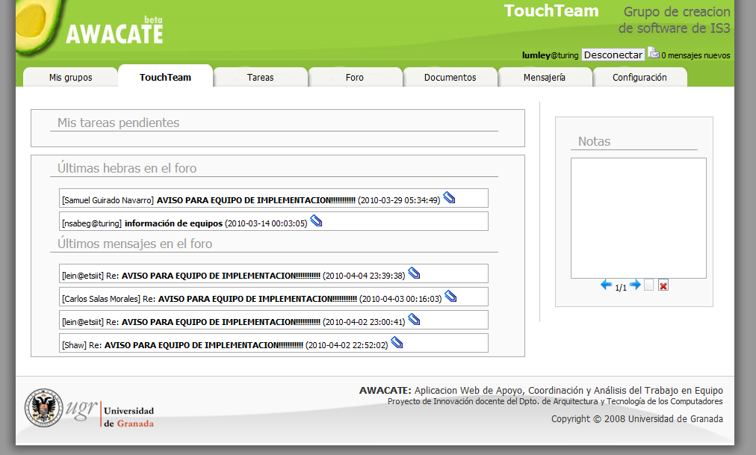


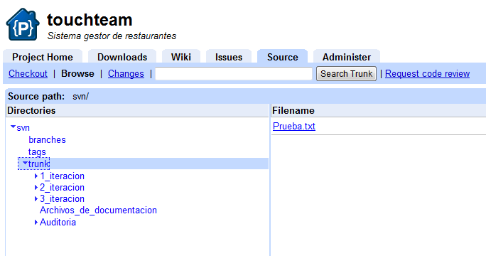

Comunicación

Slide 4
Objetivos de la Iteración
Desarrollo de los subsistemas:
Gestión de Pedidos
Gestión de Facturas
Revisión de la 1 Iteración

Slide 5
Planificación inicial
Contratiempos Ocurridos
Ausencia de Daniel
15/04 → Modelado Requisitos
4/05 Fallo en el hardware
de Daniel
1/05 Accidente Carlos Salas
22/04 → Análisis
29/04 Examen PL
2/05 Caida SVN
7/05 → Implementación
30/04 → Diseño
5/05 Fallo en el hardware
de Gaspar
1/05 Operación y recuperación
De Samuel
24/04 → Revisión

Slide 6
Planificación
15/04
Modelado Requisitos
(22/04)23/04
Análisis
(30/04)3/05
Diseño
7/05 Implementación
Continua al 12/05
24/04 → Revisión

Slide 7
CONTROL DE HORAS

Slide 8
2ª Iteración: Planificación Inicial
Etapa | 1ª Iteración | 2ª Iteración
Planificación | 23 horas | 42 horas
Modelado de Requisitos | 16 horas | 28 horas
Análisis | 14 horas | 21 horas
Diseño | 22 horas | 34 horas
Implementación | 17 horas | 30 horas
Revisión 1ª Iteración | - | 28 horas
Objetivo: Evitar la infraplanificación

Slide 9
2ª Iteración: Horas Reales Empleadas
Etapa | Estimación | Real
Planificación | 35 horas | 31 horas
Modelado de Requisitos | 28 horas | 36,7 horas
Análisis | 21 horas | 33,5 horas
Diseño | 34 horas | 57,3 horas
Implementación | 30 horas | 46 horas
Revisión 1ª Iteración | 28 horas | 56 horas

Slide 10
2ª Iteración: Horas Reales Empleadas (2)

Slide 11
Planificación: Tareas y Horas Invertidas
Real | Estimación | Tarea
4 horas | 4 horas | Elaboración documento de planificación
10 horas | 10 hora | Revisión de la planificación
2 horas | 4 horas | Planificacion temporal y Diagrama de Gannt
4 horas | 5 horas | Diagramas de Pert
2 horas | 3 horas | Revision Modelado Requisitos
3 horas | 3 horas | Revision Analisis
3 horas | 3 horas | Revision Diseño
3 horas | 3 horas | Diseño de Pruebas
31 horas | 35 horas | Total

Slide 12
Planificación: Tareas y Horas Invertidas (2)

Slide 13
Modelado: Tareas y Horas Invertidas
Tarea | Estimación | Real
Modelado de requisitos funcionales (Diagrama casos de uso) | 3 horas | 1,8 horas
Especificación de los casos de uso | 3 horas | 5,3 horas
Descomposición en subsistemas funcionales | 3 horas | 3 horas
Identificación de RNF | 3 horas | 2 horas
Diagramas de secuencia | 10 horas | 11,6 horas
Listar operaciones del Sistema | 3 horas | 4,5 horas
Documento Modelado | 3 horas | 8,5 horas
Total | 28 horas | 36,7 horas

Slide 14
Modelado: Tareas y Horas Invertidas (2)

Slide 15
Análisis: Tareas y Horas Invertidas
Tarea | Estimación | Real
Identificar clases, relaciones y atributos | 4 horas | 1,5 horas
Diagrama de clases del análisis | 4 hora | 11,5 horas
Contratos | 4 horas | 4 horas
Diagramas de colaboración | 6 horas | 13,5 horas
Documento de análisis | 3 horas | 3 horas
Total | 21 horas | 33,5 horas

Slide 16
Análisis: Tareas y Horas Invertidas (2)

Slide 17
Diseño: Tareas y Horas Invertidas
Tarea | Estimación | Real
Decidir Estilo Arquitectónico | 1 horas | 1,2 horas
Diagrama de Clases de Diseño | 4 horas | 7,5 horas
Diagrama de Paquetes Estructurales | 1 horas | 0,1 horas
Eliminar Ciclos | 2 horas | 0 horas
Identificar Interfaces | 4 horas | 4 horas
Diagrama de Componentes | 2 horas | 7 horas
Diagramas de Colaboración de Diseño | 8 horas | 18 horas
Diagrama Entidad-Relación | 1 horas | 3,5 horas
Diagrama relacional | 1 horas | 2 horas
Diseño de la Interfaz de Usuario | 4 horas | 5,5 horas
Documento de Diseño | 6 horas | 8,5 horas
Total | 34 horas | 57,3 horas

Slide 18
Diseño: Tareas y Horas Invertidas (2)

Slide 19
Implementación: Tareas y Horas Invertidas
Tarea | Estimación | Real
Implementación esqueleto de la interfaz | 6 horas | 20 horas
Paso del modelo de objetos a Tablas e implantacion en una base de datos | 6 horas | 6 horas
Implementacion de las clases | 18 horas | 20 horas
Total | 30 horas | 46 horas

Slide 20
Implementación: Tareas y Horas Invertidas (2)

Slide 21
Revisión 1ª Iteración: Tareas y Horas Invertidas
Tarea | Estimación | Real
Revisión 1ª Iteración | 8 horas | 6 horas
Paso del modelo de objetos a Tablas e implantacion en una base de datos | 10 horas | 9 horas
Implementacion de las clases | 10 horas | 41 horas
Total | 28 horas | 56 horas

Slide 22
Revisión 1ª Iteración: Tareas y Horas Invertidas (2)

Slide 23
Implementación: Tareas y Horas Invertidas (2)

Slide 24
Control de Revisiones
Modelado de requisitos (17/04/10)
Análisis (23/04/10)
Diseño (4/05/10)

Slide 25
Modelado de Requisitos
Errores más significativos:
Primeros sintomas de efecto caché | Diagramas de secuencia ambiguos
Facturas memoria / BD
Devolución de varios tipos
en mismo método

Slide 26
Análisis
Errores más significativos:
Encapsulación | Contratos poco especificados
Abuso de códigos como parámetro
Completitud: Salidas / Postcondiciones

Slide 27
Diseño
Errores más significativos:
D. Colaboración
Ausencia de interfaces
intermedias
Ausencia del curso normal del
Diagrama. Exceso de notas

Slide 28
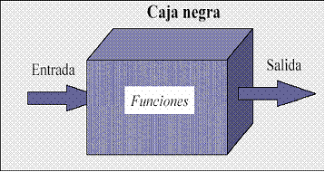
Diseño de las Pruebas

Slide 29
Partición en Clases de Equivalencia
Documento de Diseño v1.0
Interfaces de Usuario.
  Si: Pruebas de Salida.
  No: Pruebas de Entrada.
  Condiciones.
  Casos Válidos.
  Casos Inválidos.
  Resultados esperados.

Slide 30
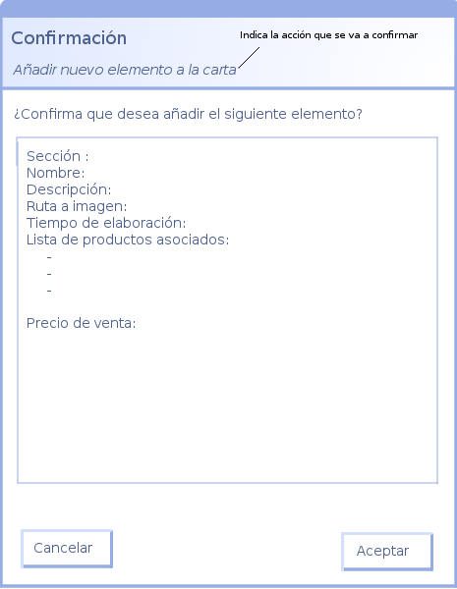
Dialogo Confirmación
Comprobación: Presencia.
  Lista Productos Asociados: Sí / No
  Resto: Sí

Slide 31
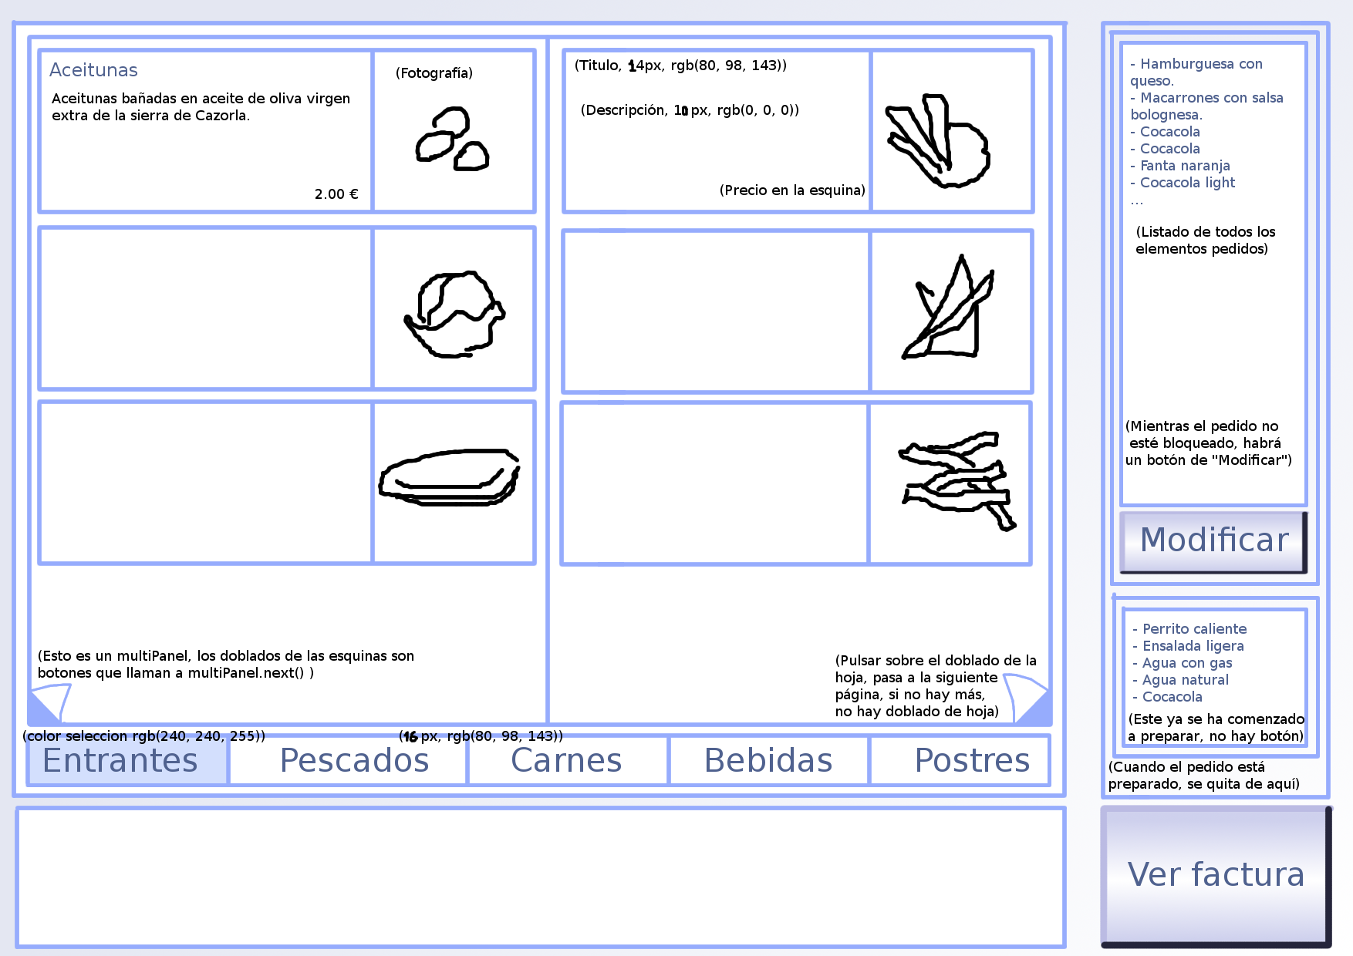
Interfaz Cliente
Comprobación: Presencia.
  Productos: Si
  Secciones: Si
  Resto: Si / No

Slide 32
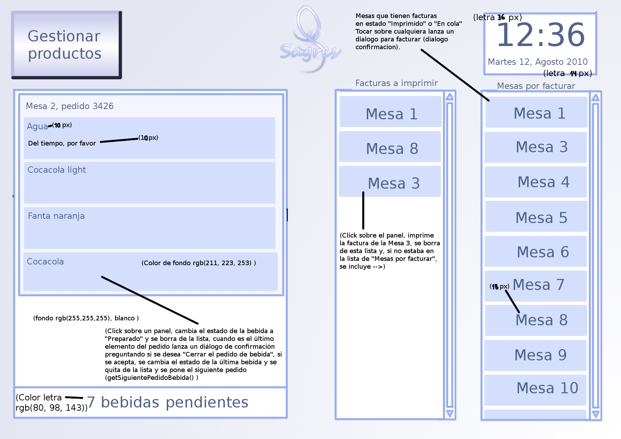
Interfaz Metre
Comprobación: Presencia.
  Hora: Si
  Fecha: Si
  Resto: Si / No

Slide 33
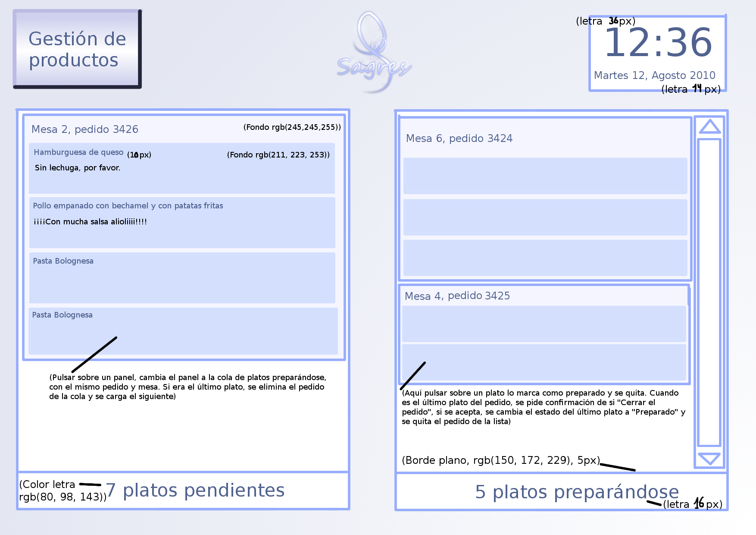
Interfaz Cocinero
Comprobación: Presencia.
  Hora: Si
  Fecha: Si
  Resto: Si / No

Slide 34
Análisis y diseño

Slide 35
Modelado de Requisitos

Slide 36
Aproximación al sistema

Slide 37
Diagrama de casos de uso

Slide 38
Cambia estado plato

Slide 39
Nuevo Pedido

Slide 40
Cambia estado factura

Slide 41
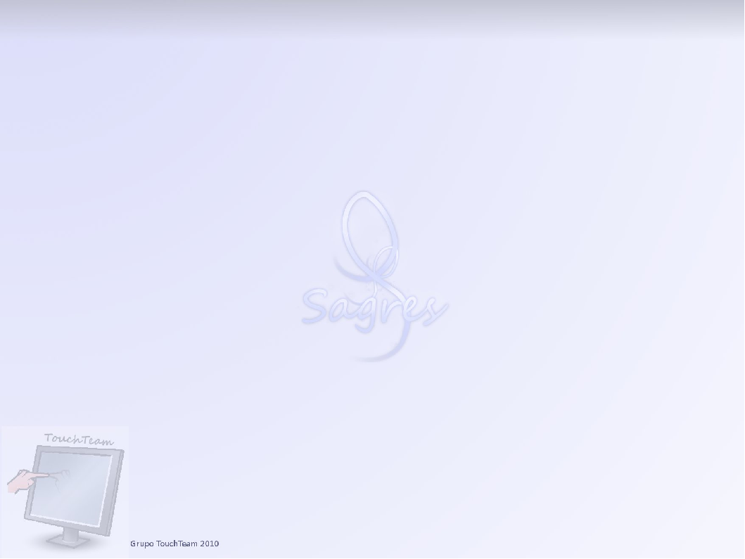
Análisis

Slide 42
Diagrama de clases del análisis

Slide 43
Confirma pago factura

Slide 44
seleccionaPlato

Slide 45
Nuevo Pedido

Slide 46
Diseño

Slide 47
Diagrama de clases

Slide 48
División de subsistemas

Slide 49
Diagrama de componentes

Slide 50
Controlador principal

Slide 51
Diagrama de colaboracion

Slide 52
Diagrama de colaboracion

Slide 53
Base de datos

Slide 54
Diagrama de colaboración de diseño(I)

Slide 55
Diagrama de colaboración de diseño(II)

Slide 56
Formato Salida de una Factura

Slide 57
Diagrama de colaboracion

Slide 58
Diseño de interfaces de usuario I

Slide 59
Diseño de interfaces de usuario II

